Slide 1
Tableau périodique
Fait par William Laverdière

Slide 2
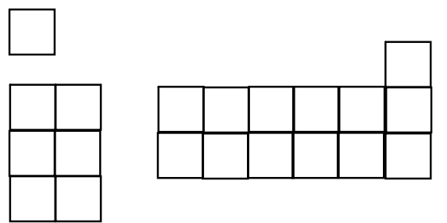
1
H
hydrogène
2
He
helium
3
Li
lithium
4
Be
bérylium
5
B
bore
6
C
carbone
7
N
azote
8
O
oxygène
9
F
fluor
10
Ne
neon
11
Na
sodium
12
Mg
magnésium
13
Al
aluminium
14
Si
silicium
15
P
phosphore
16
S
soufre
17
Cl
chlore
18
Ar
argon
19
K
potassium
20
Ca
calcium

